Slide 1
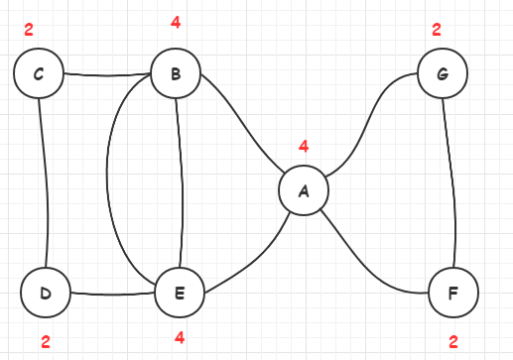
Fleury算法
从A 开始
Circuit：A
图中的标注的是各顶点的度

Slide 2
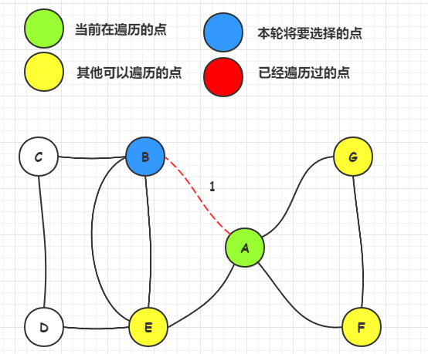
Fleury算法
当前点在A，选择B作为下一个要遍历的点
其他可以遍历的点有：C E F
Circuit：A B

Slide 3
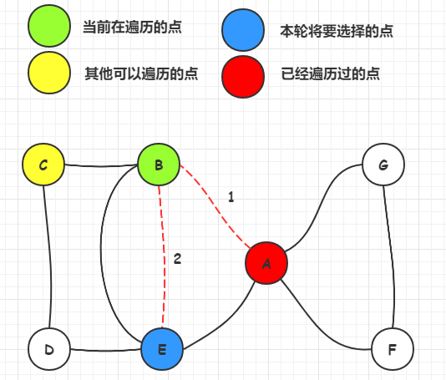
Fleury算法
当前点在B，选择E作为下一个要遍历的点
其他可以遍历的点有：C
Circuit：A B E

Slide 4
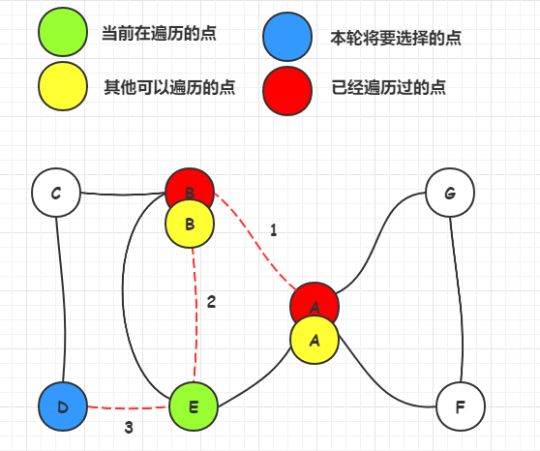
Fleury算法
当前点在E，选择D作为下一个要遍历的点
其他可以遍历的点有：A B
Circuit：A B E D
注意：这里我们不能选择A作为下一个要遍历的点，一旦选择A，图将分为两个分开的联通分量

Slide 5
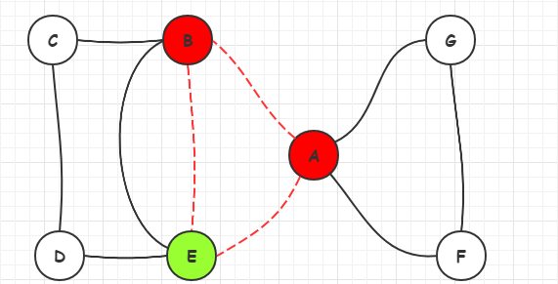
Fleury算法
上图中，如果E之后走A后的结果

Slide 6
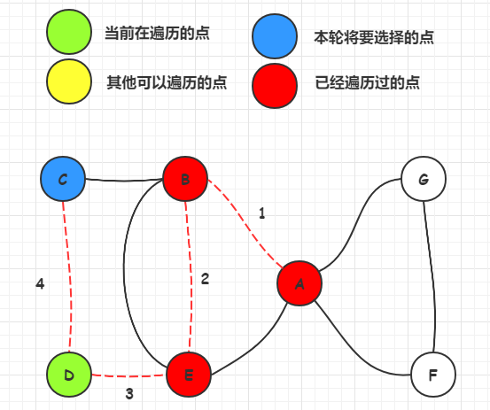
Fleury算法
当前点在D，选择C作为下一个要遍历的点
其他可以遍历的点有：无（因为D的度是2，DE已经走过了）
Circuit：A B E D C

Slide 7
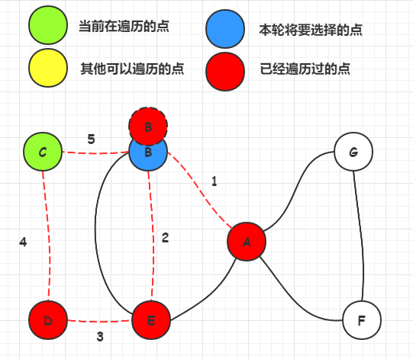
Fleury算法
当前点在C，选择B作为下一个要遍历的点
其他可以遍历的点有：无（因为C的度是2，CD已经走过了）
Circuit：A B E D C B
B是第二次走了，叠加了一个红色填充块

Slide 8
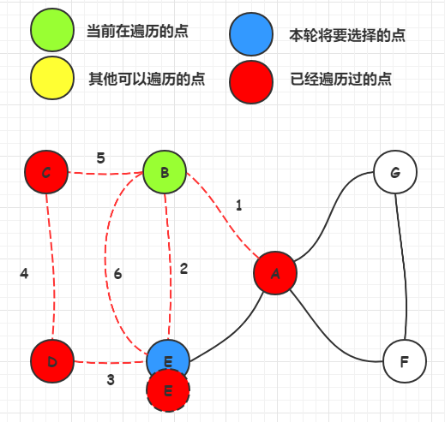
Fleury算法
当前点在B，选择E作为下一个要遍历的点
其他可以遍历的点有：无（因为B其他的边都走过）
Circuit：A B E D C B E
E是第二次走了，叠加了一个红色填充块

Slide 9
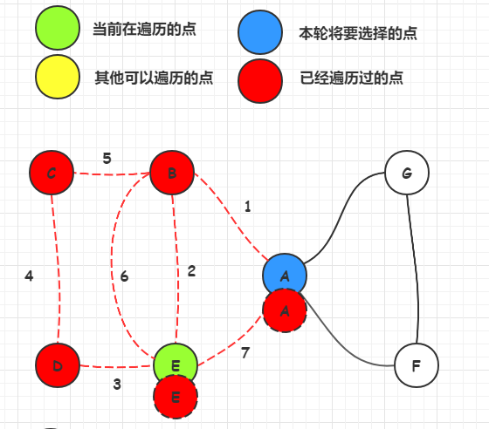
Fleury算法
当前点在E，选择A作为下一个要遍历的点
其他可以遍历的点有：无（因为E其他的边都走过）
Circuit：A B E D C B E A
A是第二次走了，叠加了一个红色填充块

Slide 10
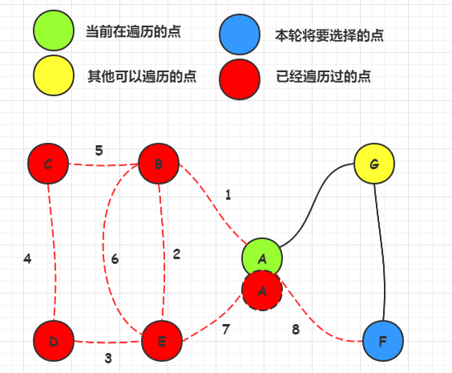
Fleury算法
当前点在A，选择F作为下一个要遍历的点
其他可以遍历的点有：G
Circuit：A B E D C B E A F
A是第二次走了，叠加了一个红色填充块

Slide 11
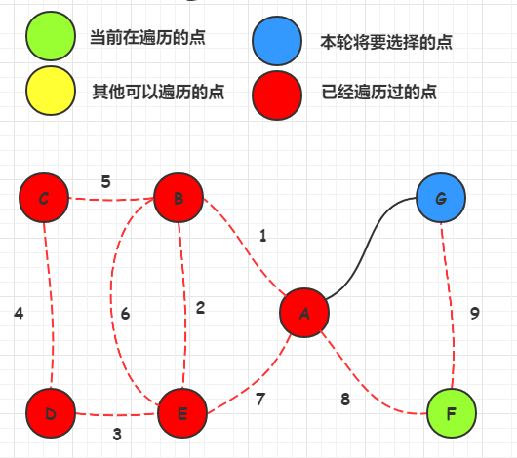
Fleury算法
当前点在F，选择G作为下一个要遍历的点
其他可以遍历的点有：无
Circuit：A B E D C B E A F G

Slide 12
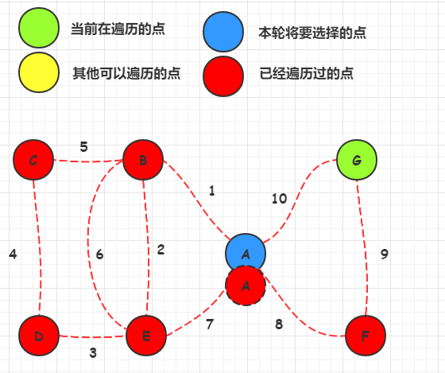
Fleury算法
当前点在G，选择A作为下一个要遍历的点
其他可以遍历的点有：无
Circuit：A B E D C B E A F G A
A是第三次走了，叠加了一个红色填充块
这时候，整个欧拉图被遍历完了

